Slide 1
배달음식 광고주를 위한 크롤링
2017038056 박현아
2017038004 김자영
2016039037 정희주

Slide 2
목 차
프로젝트 소개
프로젝트 구성 기능
프로그램 설계
팀원 역할
Q&A

Slide 3
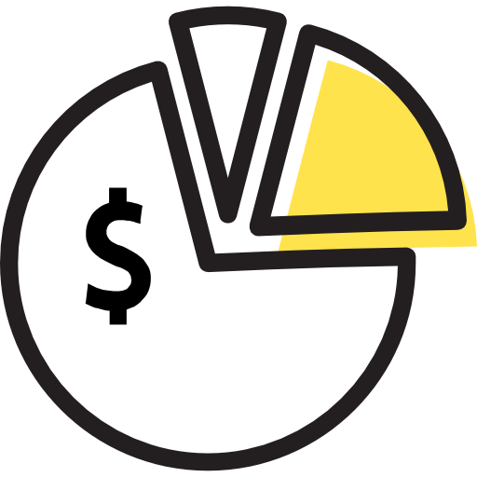
프로젝트 소개
유튜브를 활용한 광고 마케팅 도움주는 웹사이트
광고주들에게 배달주문이 많은 시간대에 어떤 스트리머의 방송이 인기있는지 보여준다.
TARGET = 배달음식 광고주

Slide 4
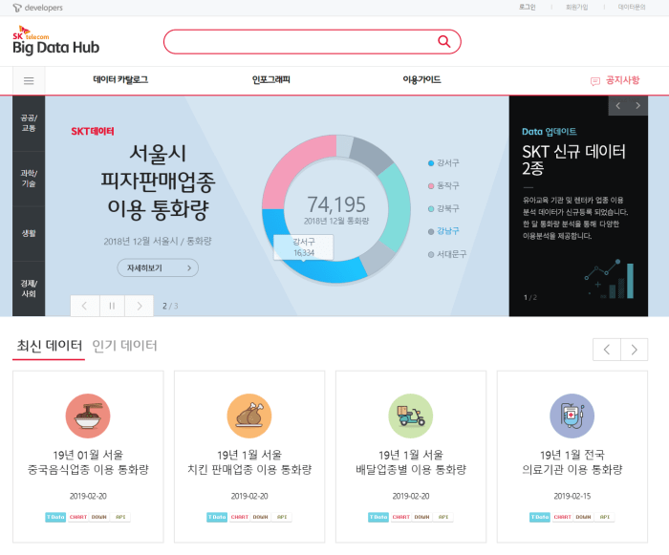
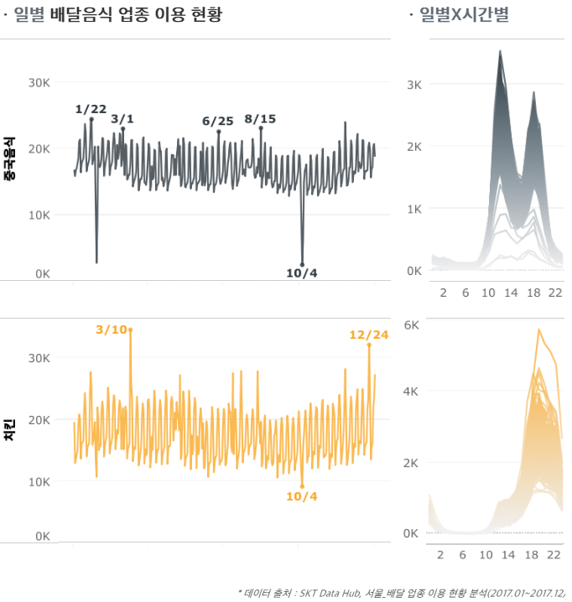
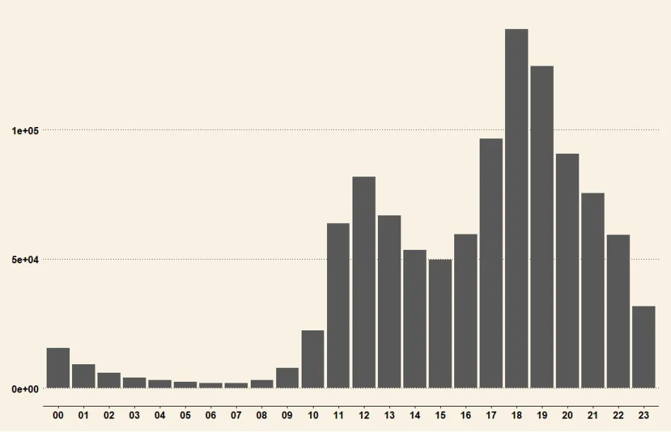
프로젝트 구성 및 기능
SK Big Data Hub에서 제공하는
배달량 관련 데이터
→
배달량이 많은 시간대를 통계

Slide 5
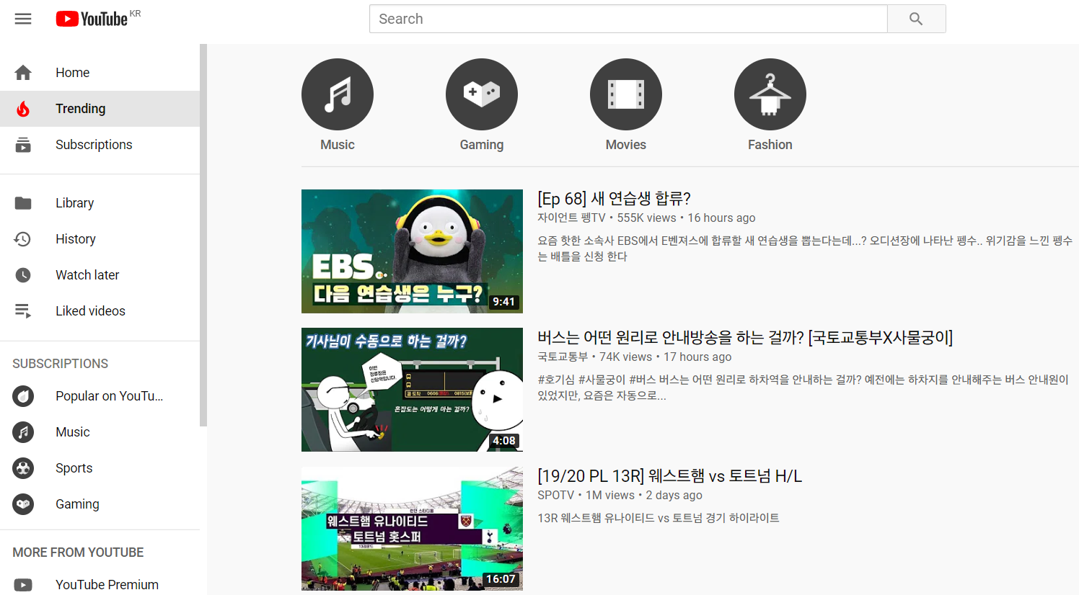
프로젝트 구성 및 기능
If 특정 시간대에 배달량이 많음
↓
사람들이 스마트폰을 많이 보고
유튜브를 많이 볼 것으로 가정
그 시간대에 맞춰
유튜브 실시간 방송, 20분 간격 크롤링
(스트리머 이름, 조회수, 시간)

Slide 6
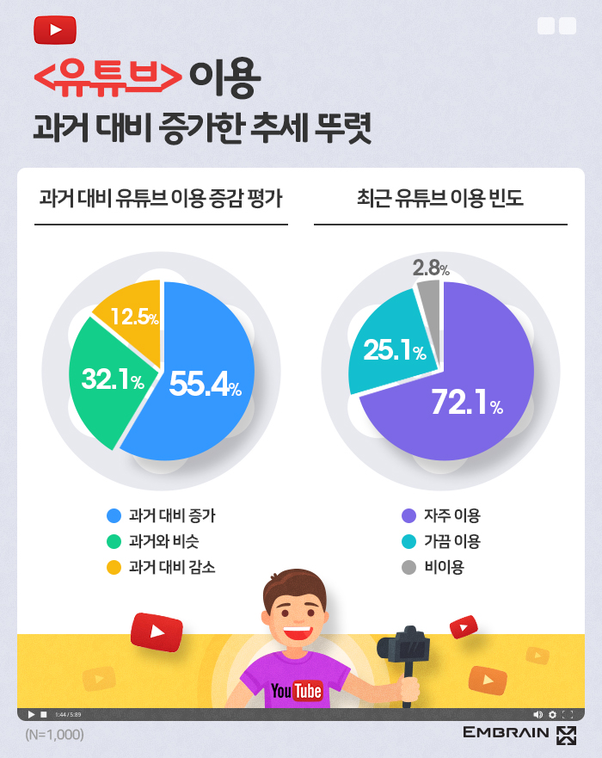
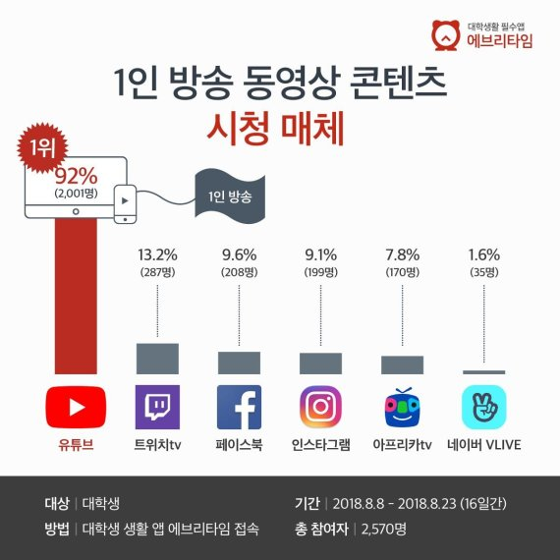
프로젝트 구성 및 기능
YOUTUBE 선택한 이유

Slide 7
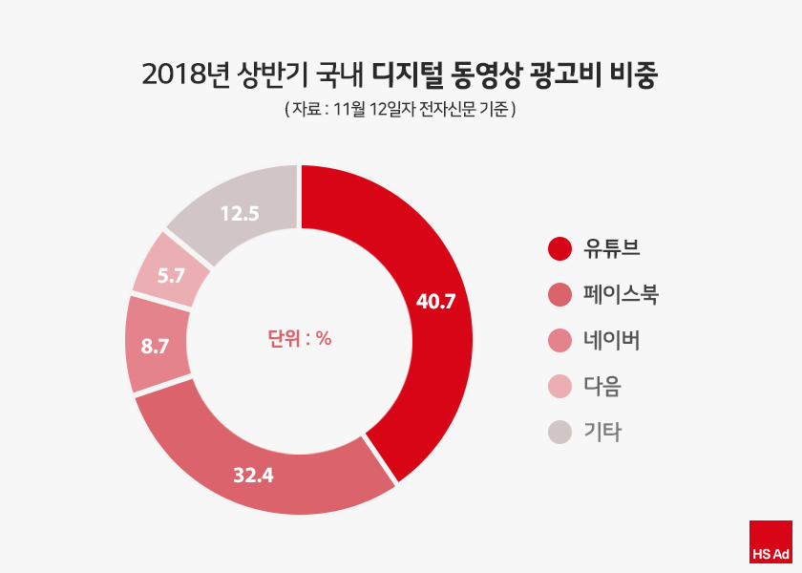
프로젝트 구성 및 기능

Slide 8
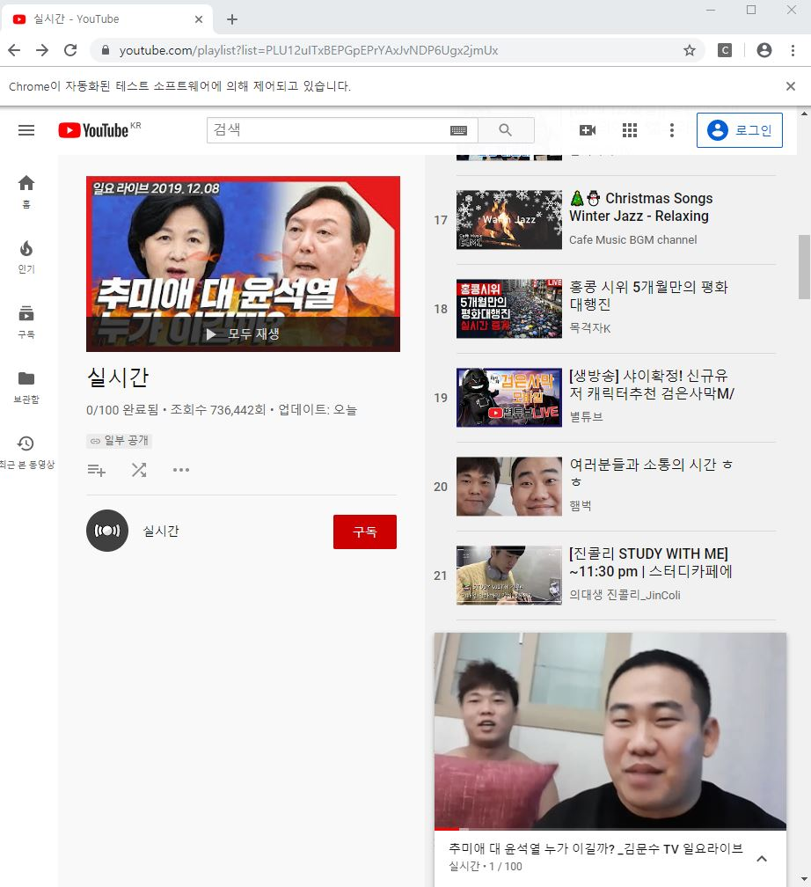
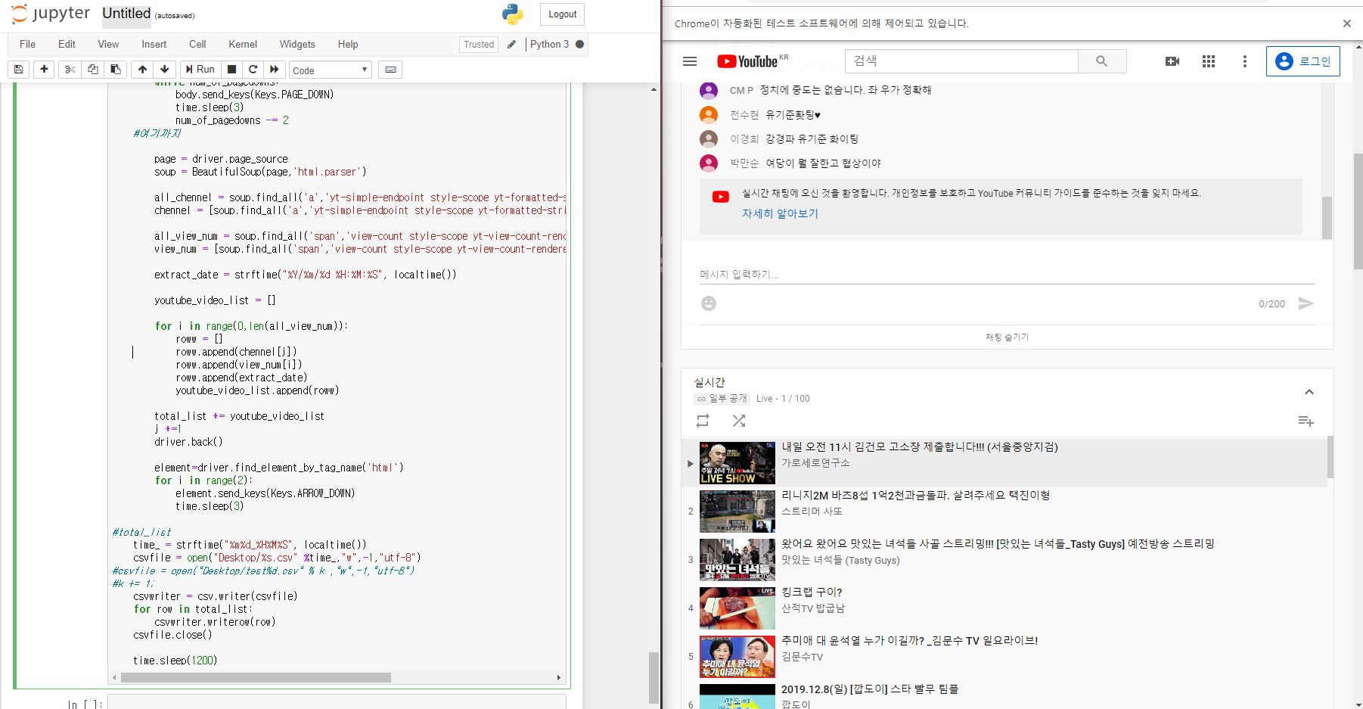
프로젝트 구성 및 기능
크롤링 진행 화면

Slide 9
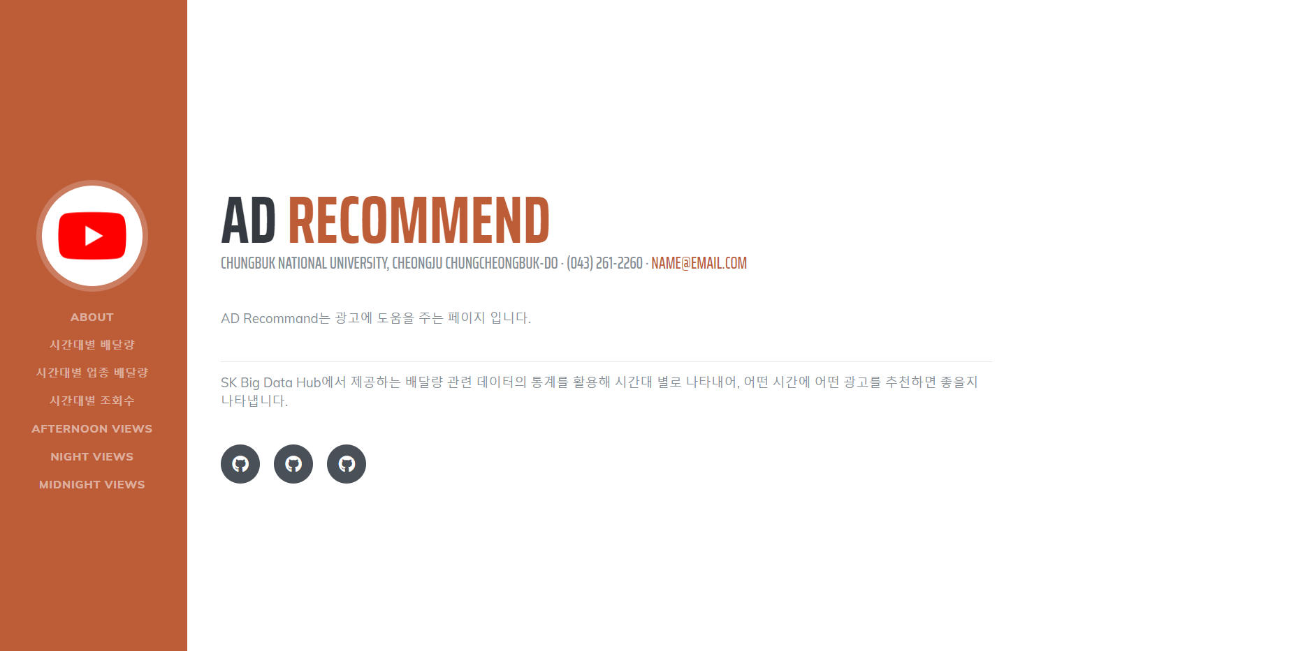
프로젝트 구성 및 기능
웹페이지

Slide 10
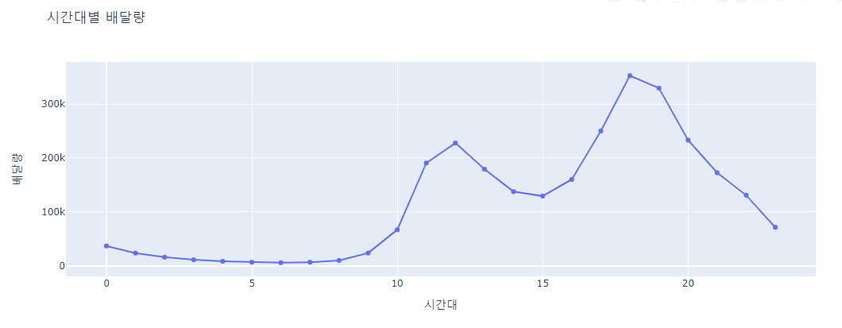
프로젝트 구성 및 기능
웹페이지

Slide 11
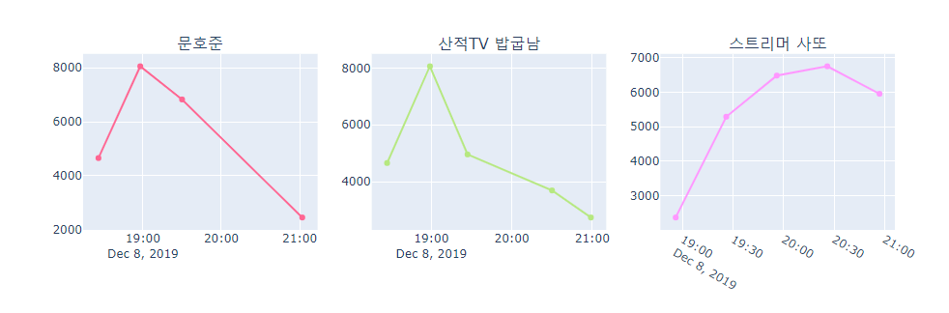
프로젝트 구성 및 기능
웹페이지

Slide 12

프로젝트 구성 및 기능
배달량이 많은 시간대에 어떤 스트리머의 유튜브를 많이 보는지 알아낸다
광고주는 사람들이 많이 보는 시간대를 알고 광고계약 할 스트리머를 찾는다.
광고 효과 ↑

Slide 13







프로젝트 설계
+
→
파이썬을 이용한 크롤링
HTML, CSS 웹페이지 개발

Slide 14

팀원 역할
Github 링크
https://github.com/gmlwn5470/cloud_crawling_pj.git
33%
33%
33%
김 자 영
박 현 아
정 희 주
SK BIG DATA 통계자료분석
&
그래프생성
Plan발표 PPT제작
GITHUB = Jayoung17
Plan발표
웹 서버구축,
웹 페이지제작
GITHUB = gaebom2
YOUTUBE 크롤러 생성 & 크롤링
YOUTUBE 크롤링 자료 분석
README관리
최종발표
GITHUB = gmlwn5470
(root, EC2 Default User)

Slide 15
Q & A

